Slide 1


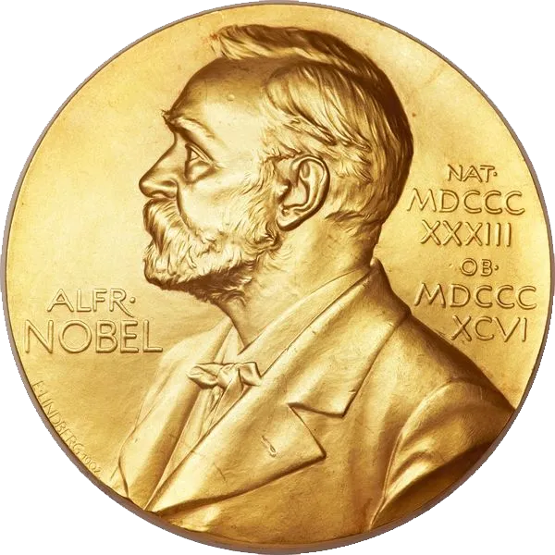

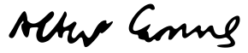

西西弗神话
发布于1942年 (Éditions Gallimard, in French)
作者于1957年 获诺贝尔文学奖
Le Mythe de Sisyphe
（阿尔贝·加缪）
计算机类一班 于景一
23090032047

Slide 2


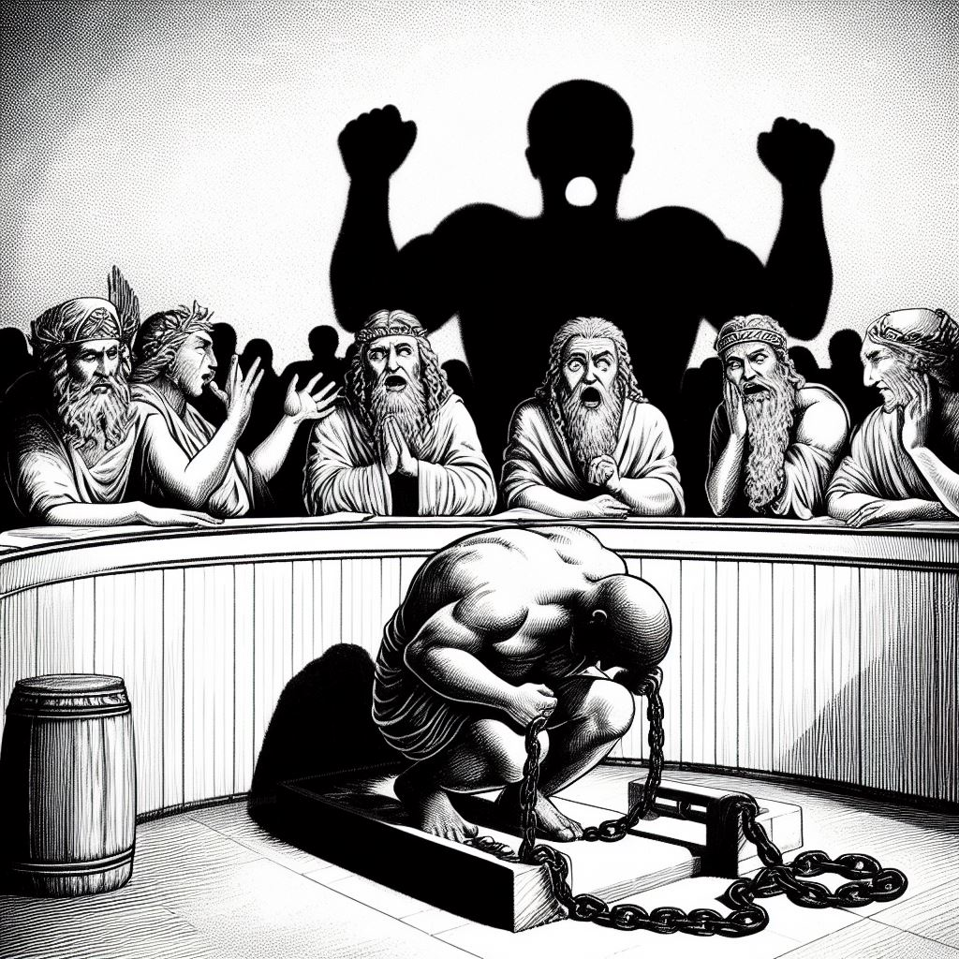
故事背景
Le Mythe de Sisyphe
西西弗斯 Σίσυφος 是埃俄利亚国王埃俄罗斯之子，也是科林斯城的创建者，该城古代又叫艾菲拉。
西西弗斯以狡猾和财富著名。他设法蒙骗冥神桑纳托斯，使他无法返回冥界，导致冥界问题。宙斯派阿瑞斯解救桑纳托斯，最终桑纳托斯摄走了西西弗斯的灵魂。在死前，西西弗斯告诉妻子不要为他向黑帝斯献祭。然而，他没有按约定回到冥界，激怒了黑帝斯，最终被桑纳托斯摄取灵魂。
由于西西弗斯太狡猾，他被判要将大石推上陡峭的高山，每次他用尽全力，大石快要到顶时，石头就会从其手中滑脱，又得重新推回去，做着无止境的劳动。
Text introduction provided by Wikipedia, abbreviated by ChatGPT
This picture was painted by DALL·E 3

Slide 3
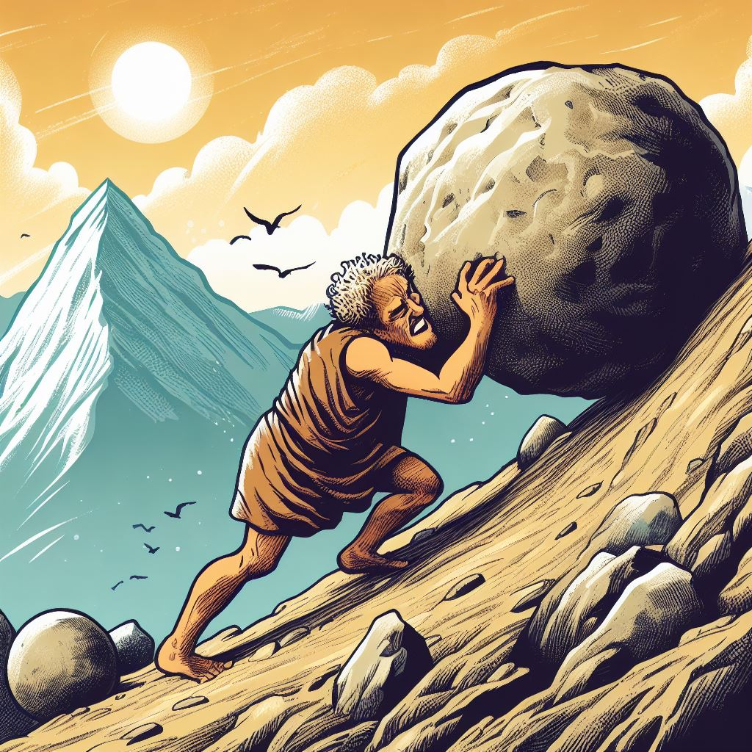
主题思想
Le Mythe de Sisyphe
荒诞哲学的深刻探讨：加缪通过西西弗不断推石上山的形象，揭示了人类追求生命意义却面对无意义世界的矛盾。小说中的荒诞感成为人类共同的命运，引发读者对生命本质的思考。
反抗与勇气：虽然荒诞存在，但加缪主张要像西西弗一样奋起反抗。小说鼓励人们在无意义中寻找自己的目标，义无反顾地投入生活，不绝望、不颓丧。
文学风格与象征手法：加缪以简洁、精炼的笔法，将荒诞哲学融入小说情节中。西西弗推石上山成为象征，代表人类不断努力、不屈不挠的精神。
影响与启示：《西西弗神话》激发了一代又一代读者，给予他们勇敢生活的力量。加缪因此被誉为“青年的人生导师”。
Generated by New Bing Chat
This picture was painted by DALL·E 3

Slide 4

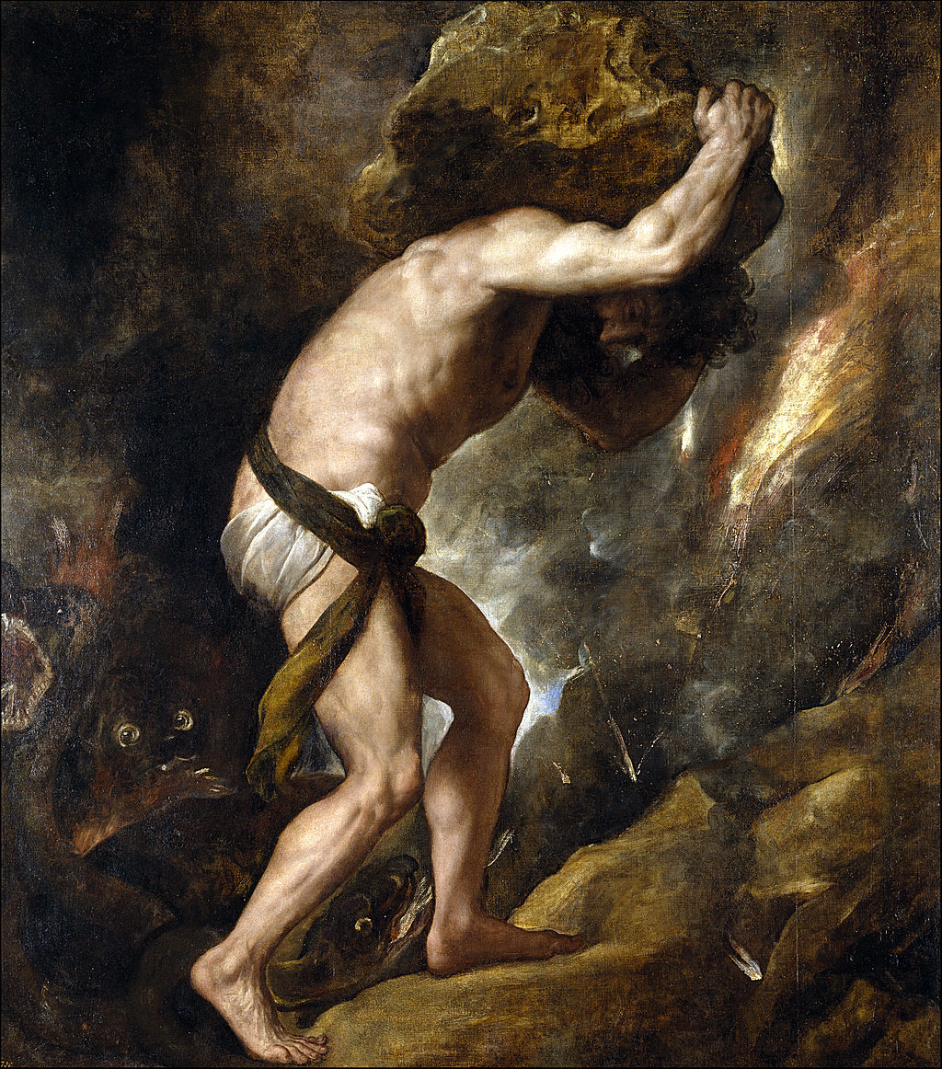
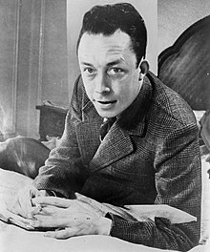
艺术创作
Le Mythe de Sisyphe
下图是1957年的加缪
| Albert Camus, Nobel prize winner, half-length portrait, seated at desk, facing left, smoking cigarette
由蒂齐亚诺·韦切利奥 于1549年创作
Tiziano Vecelli, known in English as Titian, was an Italian (Venetian) Renaissance painter of Lombard origin.

Slide 5
存在主义 Ⅰ
Le Mythe de Sisyphe
“建立在怀疑论之上的生活是没有真正意义的，但接受荒谬的诚实的人会以自己的反抗赋予生活意义。”
（加缪写在《西西弗神话》里）
加缪塑造了他⼼中的勇敢反叛的形象。西西弗受宙斯惩罚，却在下地狱前去⼈间尽情享乐，最终受到诸神永远的惩罚，“不断搬⽯，不断滚⽯”。
有⼀天，当西西弗再⼀次回到⼭下时，他很清楚意识到⾃⼰荒谬的命运。然⽽，他却决定再次举起巨⽯，重新上⼭，⼼里想着「好，再来⼀次！」。
于是他把“惩罚”，视为⾃⼰意志⽢愿承受且主动决定的⾏动，这样使诸神的惩罚无效化。
想来你会有很多疑问，我说两点。⾸先，这不是“逆来顺受”，因为它源于“西西弗”的内在意志，是主动的；其次，这种失败英雄式的反叛，不是所谓的“精神胜利法”，因为它具有主动性，并从实际上颠覆了别⼈给予的价值。⽽精神胜利法（阿 Q 精神）是⼀种被“⿇醉”的不觉察。
文本内容出自我的高中演讲 《隆冬中的荒谬，夏天般的存在》

Slide 6
存在主义 Ⅱ
Le Mythe de Sisyphe
在隆冬，我终于知道，我身上有一个不可战胜的夏天。（加缪写在《夏天集》）
⼀个⽭盾：⼈渴望寻求⼀切的意义，统⼀和清晰，世界却充满着不可理解与失序，这种⼈与世界的对⽴就是荒谬。这就像荒谬的隆冬，是不是？
荒谬的概念涵盖“世界的不合理部分，以及我们想解释的一切冲突和离异”。⽐如，⼈⽣存却找不到意义，却充满⽇以继夜的机械、⽆⽬的性，从⽽会逃避屈服。⽐如，⼈希望理性解释⼀切，却遇到不可理解的悖论；科学想把⼀切解释清楚，但寻根问底到最后，发现这些都是建⽴在不可证的假设之上的。
加缪的观念是悲观的，却是积极的。加缪认为，这世上虽然没有客观的⼈⽣意义存在，但⼈们可以通过⾃⼰的⾏动赋予⾃⼰⽣命的价值。 ⼀个⼈应该过着悲剧英雄（Antihero）式的⼈⽣，勇敢且直接地⾯对荒谬，以「反叛」的姿态去⽣活，这是⽣命的尊严与价值，唯⼀可被拯救的⽅式。尽管这⾥没有希望，只有不断的拒绝。
加缪完全承认荒谬，以此得出了三个原则：反抗，⾃由和激情的原则。“荒谬”中的⼈就此带着“荒谬”继续⽣活。
“……在此不需要跳跃，生活的平衡与激情的理解相遇，荒谬的世界在其光辉中重生。”
文本内容出自我的高中演讲 《隆冬中的荒谬，夏天般的存在》

Slide 7

感谢观看
计算机类一班 于景一
23090032047
注① 由于我的取材并非电影，因此不可避免地将第三页内容设为“主题思想”，第四页内容设为“艺术创作”。
注② 背景音乐是 My Back Pages (unofficial Instrumental)
注③ PPT使用Microsoft 365 Apps制作，虽已最大限度考虑兼容性，并将音频和字体嵌入其中，然而很多特性仍须Office 2019及以后版本方得展现。

